Slide 1
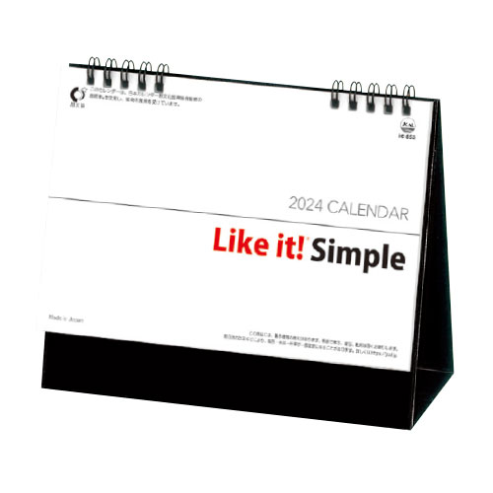
【提案書】
卓上 Like it ! Simple
特徴
業種を問わず年末のご挨拶用名入れノベルティとして人気のシンプルで使いやすい卓上カレンダー。令和と平成・昭和それぞれからの通年年数もひと目で分かります。裏面の予定表もとても便利です。※掲載している価格は、100冊の場合の1冊単価になります。価格については、お見積り依頼後に担当スタッフから別途ご案内いたします。
納期
納期スペース
仕様
素材：マットコート紙・135kg
サイズ：W180×H155mm
重量：100部（11kg）
包装：専用袋付
備考：スタンドに箔押し（印刷寸法：W140×H15mm以内）
お見積
お見積りスペース

